Slide 1

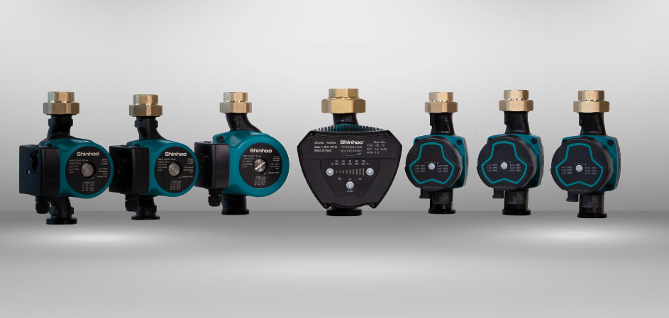
РАЗДЕЛ 6. НАСОСЫ И НАСОСНЫЕ УСТАНОВКИ.

Slide 2
Насосы
Насосы – гидравлические машины, в которых энергия приводного двигателя передается перекачиваемой жидкости. Эта энергия расходуется на подъем воды и преодоление ею сопротивлений системы.
Параметры насосов:
Напор – это высота, на которую может быть поднят 1кг перекачиваемой жидкости за счет энергии, сообщаемой ей насосом. Обозначается «Н», единицы измерения (м. вод.ст.)
Расход (подача насоса) - определяется как объем воды, который должен быть подан за указанное время. Обозначается «Q», единицы измерения (м³/час; л/мин.; л/с).
Перевод единиц:
Q (м³/час) / 3,6 = Q (л/с)
Q (л/с) * 3,6 = Q (м³/час)

Slide 3
Классификация насосов
По области применения для:
Отопления,
Водоснабжения,
Дренажа,
Канализации и пр.
2. По расположению насоса относительно перекачиваемой среды:
Поверхностные,
Погружные.
3. По назначению:
Циркуляционные,
Повысительные.
4. По конструкции:
Центробежные,
Вихревые,
Осевые и др.
5. По количеству ступеней:
Одноступенчатые,
Многоступенчатые.
6. По расположению оси рабочих
колес:
Горизонтальные,
Вертикальные,
Консольные,
Моноблочные.
7. По тиру проточной части:
Одинарный,
Сдвоенный.
8. По материалу:
Чугун,
Нерж. сталь,
Бронза,
Композитный материал;
9. По виду перекачиваемой
жидкости:
Водяные,
Масляные,
Жидкотопливные и пр.
10. По способу управления:
Ручное;
Автоматическое.

Slide 4
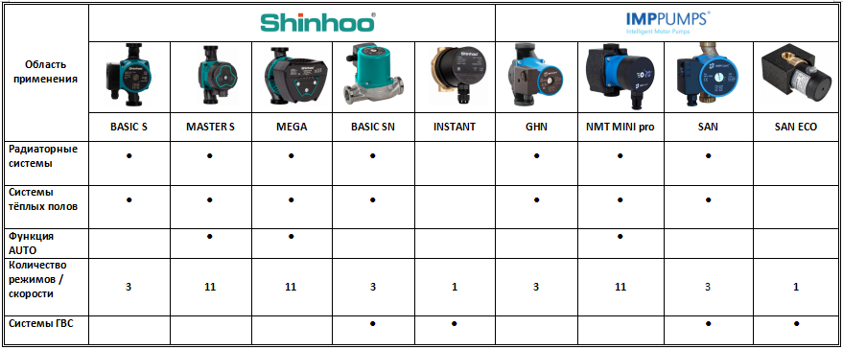
Область применения насосов для систем отопления и ГВС

Slide 5

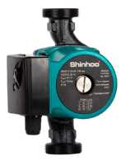
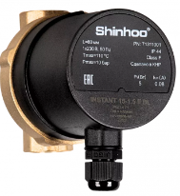
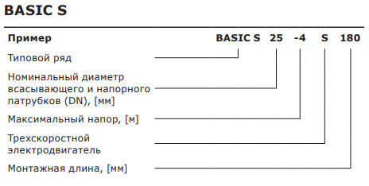
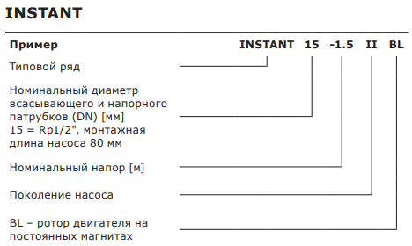
Пример расшифровка типового обозначения насосов

Slide 6
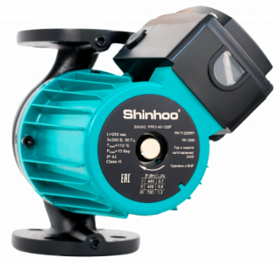
Циркуляционные насосы
BASIC S
BASIC PRO
Область применения:
Циркуляция воды или гликольсодержащих жидкостей в радиаторных системах отопления, системах отопления «теплый пол», системах кондиционирования и охлаждения.
Температура перекачиваемой жидкости: +2 °C...+110 °C
КОМПЛЕКТ ПОСТАВКИ
• Латунные гайки с резиновыми уплотнителями или ответные фланцы;
• Инструкция по монтажу и эксплуатации.
Преимущества:
► Насос имеет три частоты вращения для выбора оптимальной производительности;
► Вал и подшипник скольжения выполнены из керамики - устойчивы к налипанию окалины;
► Антикоррозионное катафорезное покрытие проточной части насоса;
► Уровень шума ниже 45 дБ(A);
► Латунные гайки с резиновыми уплотнителями в комплекте поставки или ответные фланцы.
Страна-изготовитель: Китай
Гарантия 3 года.

Slide 7
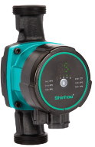
Циркуляционные насосы
MASTER S
Область применения:
Циркуляция воды или гликольсодержащих жидкостей в радиаторных системах отопления, системах отопления «теплый пол», системах кондиционирования и охлаждения, а так же в системах ГВС (только модели из латуни или нержавеющей стали).
Температура перекачиваемой жидкости: -30 °C...+110 °C
КОМПЛЕКТ ПОСТАВКИ:
• Мастер Штекер;
• Латунные гайки с резиновыми уплотнителями;
• Кабель подключения ШИМ-сигнала;
• Инструкция по монтажу и эксплуатации.
Страна-изготовитель: Китай
Гарантия 5 лет.
РЕЖИМЫ РАБОТЫ:
► Автоматический режим работы AUTO. Рекомендуется для двухтрубных систем отопления.
► РР1, РР2, РР3 — кривые регулирования пропорционального давления. Рекомендуется для двухтрубных систем отопления.
► СР1, СР2, СР3 — кривые регулирования постоянного давления. Рекомендуется для систем «тёплый пол» и однотрубных систем отопления.
► С1, С2, С3 — кривые фиксированной скорости вращения. В данном режименасос работает аналогично нерегулируемым насосам.

Slide 8
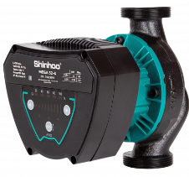
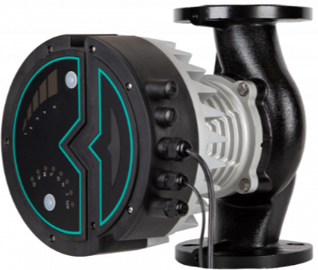
Циркуляционные насосы
MEGA
Область применения:
Циркуляционный насос MEGA предназначен для циркуляции жидкости в системах отопления, кондиционирования и охлаждения. Также насосы данной серии применяются в системах, использующих теплоту грунта и солнечную энергию.
Температура перекачиваемой жидкости: -30 °C...+110 °C
MEGA S
КОМПЛЕКТ ПОСТАВКИ:
• Мастер Штекер;
• Латунные гайки с резиновыми уплотнителями или ответные фланцы;
• Кабель подключения ШИМ-сигнала;
• Инструкция по монтажу и эксплуатации.
Преимущества:
► 11 встроенных режимов управления, в том числе функция AUTO, что позволяет выбрать наиболее оптимальный режим работы насоса в конкретных условиях эксплуатации;
► сниженное энергопотребление. Все модели насосов MEGA соответствуют европейским требованиям по энергоэффективности EuP 2015;
► световая индикация режимов работы и аварий на внешней панели насоса;
► низкий уровень шума до 45 дБ (А);
► возможность диспетчеризации по протоколу связи Modbus;
► увеличенный срок службы насоса за счет совершенствования конструкции, как следствие, низкие эксплуатационные расходы.
Страна-изготовитель: Китай
Гарантия 3 года.

Slide 9
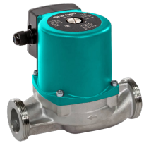
Циркуляционные насосы для систем ГВС
BASIC N
ТЕХНИЧЕСКИЕ ХАРАКТЕРИСТИКИ:
Модели: Basic 15...S N, 130мм и Basic 25...S N, 180мм
Материал корпуса: нержавеющая сталь
Трубное присоединение: G 1” х Rp 3/4” или G 1 ½” х Rp 3/4”
Температура перекачиваемой жидкости: +2 °C...+110 °C
Максимальный расход — 3 - 7 м³/ч
Максимальный напор — 4 - 12 м
Количество скоростей — 3.
Дополнительная принадлежность:
Резьбовое трубное соединение (комплект) G 1”: арт. 55321001 - для Basic 15...S N
Резьбовое трубное соединение (комплект) G 1½”: арт. 55321002 - для Basic 25...S N
INSTANT
ТЕХНИЧЕСКИЕ ХАРАКТЕРИСТИКИ:
Материал корпуса: латунь
Трубное присоединение: Rp 1/2"
Температура перекачиваемой жидкости: +2 °C...+110 °C
Электродвигатель: с постоянными магнитами, без подшипника вращения
Максимальный расход — 0,9 м³/ч
Максимальный напор — 1,55 м
Количество скоростей — 1.

Slide 10

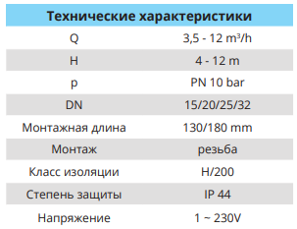
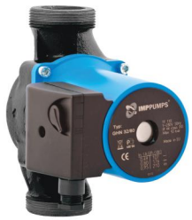
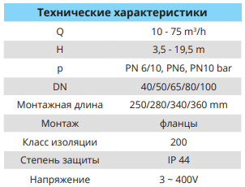
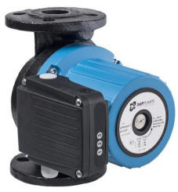
Циркуляционные насосы
Область применения:
Насосы предназначены для перекачки воды и водогликолевых смесей в системах отопления, вентиляции и кондиционирования. Линейка продукции представлена 3-x скоростными насосами в резьбовом и фланцевом, а также в одинарном и сдвоенном исполнениях.
GHN
Дополнительная принадлежность - резьбовое трубное соединение, чугун (комплект):
Размер G 1 1/4" x R 3/4": арт. 5675204
Размер G 1 1/2" x R 1": арт. 5675205
Размер G 2" x R 11/4": арт. 5675206
GHN Basic II
Гарантия 2 года.

Slide 11
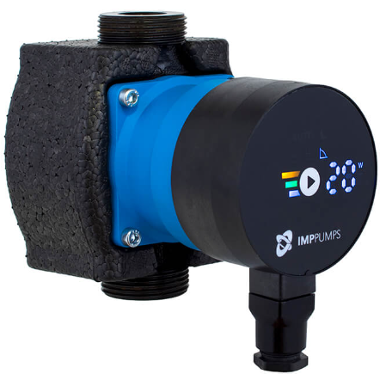
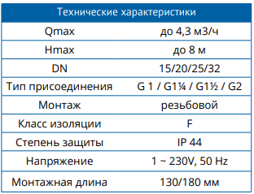
Циркуляционные насосы
Область применения:
Энергоэффективные насосы с электронным управлением для систем отопления, вентиляции, охлаждения и кондиционирования воздуха.
NMT MINI pro
ОСНОВНЫЕ ХАРАКТЕРИСТИКИ:
— Встроенный датчик сухого хода позволяет предотвратить работу насоса на сухом ходу;
— Благодаря ультралегкой конструкции самый тяжелый насос в линейке весит всего 1,9 кг;
— Режим AUTO;
— 3 кривые пропорционального давления, 3 кривые постоянного давления, 3 постоянные скорости;
— Ночной режим работает в сочетании с другими режимами работы насоса, указанными выше;
— Теплоизоляция в комплакте.
Дополнительная принадлежность - резьбовое трубное соединение, чугун (комплект):
Размер G 1 1/4" x R 3/4": арт. 5675204
Размер G 1 1/2" x R 1": арт. 5675205
Размер G 2" x R 11/4": арт. 5675206
Гарантия 5 лет.

Slide 12
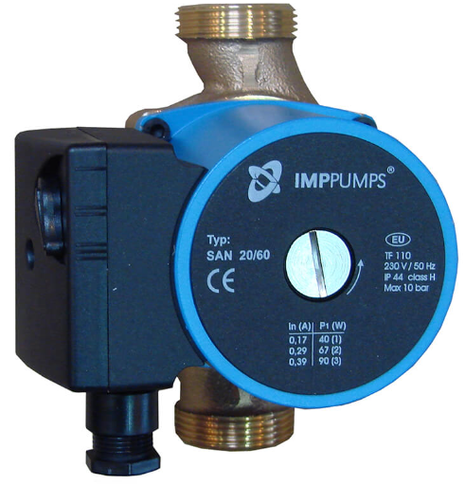
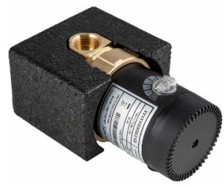
Циркуляционные насосы для ГВС
Область применения:
Циркуляционные насосы серии SAN применяются для перекачивания жидких сред в системах отопления, циркуляции ГВС, вентиляции, охлаждения и кондиционирования воздуха.
SAN
ТЕХНИЧЕСКИЕ ХАРАКТЕРИСТИКИ:
Модели: SAN 15...32
Монтажная длина: 130, 150 и 180мм
Материал корпуса: бронза
Трубное присоединение: от G 1” х Rp 3/4” до G 2” х Rp 11/4”
Температура перекачиваемой жидкости: +2 °C...+65 °C
Максимальный расход — 3 - 11 м³/ч
Максимальный напор — 4 - 7,4 м
Количество скоростей — 3.
SAN ECO
ТЕХНИЧЕСКИЕ ХАРАКТЕРИСТИКИ:
Материал корпуса: бронза
Трубное присоединение: Rp 1/2"
Максимальный расход — 0,9 м³/ч
Максимальный напор — 1,1 м
Температура перекачиваемой
жидкости: +5 °C...+65 °C
Варианты исполнения:
B = базовая версия
BT = с термостатом (20 - 70 °С)
BU = с таймером
BTU = с термостатом (20 - 70 °С) и таймером
Гарантия 2 года.

Slide 13
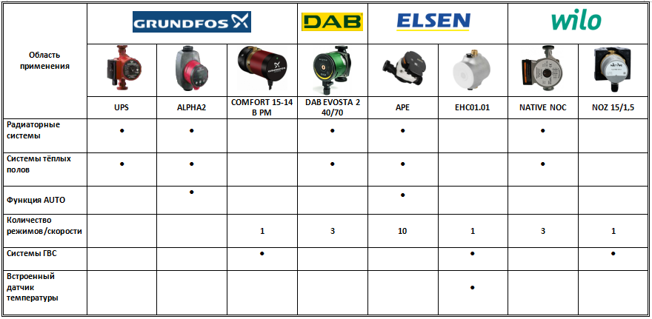
Область применения насосов для систем отопления и ГВС

Slide 14

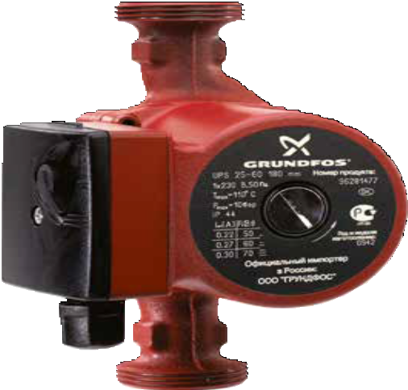
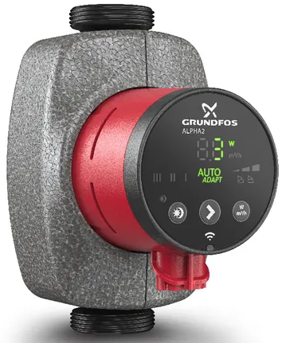
Циркуляционные насосы
Область применения:
Циркуляция воды или гликольсодержащих жидкостей в радиаторных системах отопления, системах отопления «теплый пол», системах кондиционирования и охлаждения.
Температура перекачиваемой жидкости: +2 °C...+110 °C
UPS
ТЕХНИЧЕСКИЕ ДАННЫЕ:
• Корпус насоса: чугун
• Рабочее колесо: композит
• Монтажная длина: 180мм
• Режим управления: 3 фиксированные скорости
• Доступные модели: UPS 25-40 и UPS 25-60
• Резьбовые соединения G11/2" - Rp1" в комплекте
ALPHA2
ТЕХНИЧЕСКИЕ ДАННЫЕ:
• Корпус насоса: чугун
• Рабочее колесо: композит
• Монтажная длина: 180мм
• Режим управления:
- режим постоянного давления,
- режим постоянной скорости,
- режим пропорционального давления,
- AUTOADAPT
• Доступные модели: ALPHA2 25-40, ALPHA2 25-60 и ALPHA2 25-80
• Резьбовые соединения G11/2" - Rp1" в комплекте

Slide 15
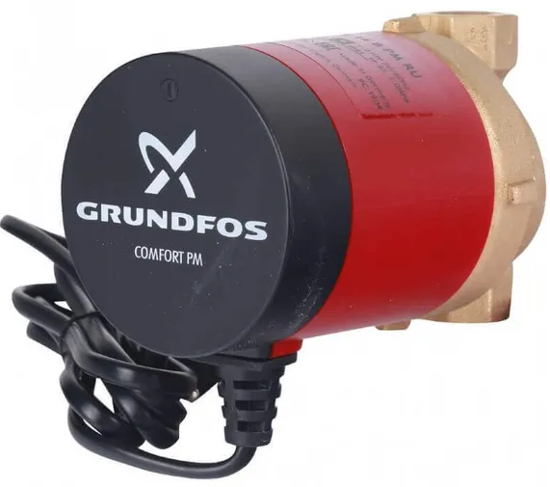
Циркуляционные насосы для ГВС
Область применения:
Циркуляция воды в системах ГВС, небольших радиаторных системах отопления, системах отопления «теплый пол». Обеспечение циркуляции горячей питьевой воды через бойлер в домах и коттеджах.
COMFORT 15-14 B PM
ТЕХНИЧЕСКИЕ ХАРАКТЕРИСТИКИ:
Материал корпуса: латунь
Трубное присоединение: Rp 1/2"
Температура перекачиваемой жидкости: +2 °C...+95 °C
Максимальный расход — 0,6 м³/ч
Максимальный напор — 1,2 м
Количество скоростей — 1
Защита от "сухого хода"

Slide 16

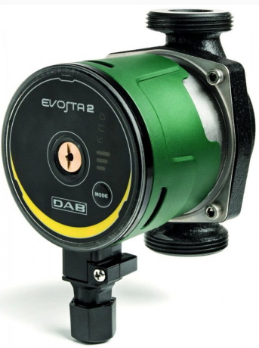
Циркуляционные насосы
Область применения:
Насос Evosta 2 с частотным двигателем предназначен для циркуляция воды или гликольсодержащих жидкостей (концентрация не более 30%) в радиаторных системах отопления, системах отопления «теплый пол», системах кондиционирования и охлаждения.
Температура перекачиваемой жидкости: -10 °C...+110 °C
Evosta 2
ТЕХНИЧЕСКИЕ ХАРАКТЕРИСТИКИ:
Доступная модель: Evosta 2 40/70 - 180
Монтажная длина: 180мм
Материал корпуса: литой чугун с катафорезным покрытием
Трубное присоединение: G 11/2” х Rp 1”
Максимальный расход — 3,6 м³/ч
Максимальный напор — 6,9 м
Количество скоростей — 3.

Slide 17

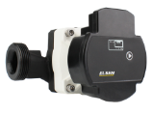
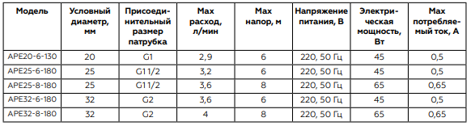
Циркуляционные насосы
Область применения:
Высокоэффективный циркуляционный насос серии APE с преобразователем частоты. Предназначен для циркуляция воды или гликольсодержащих жидкостей в радиаторных системах отопления, системах отопления «теплый пол».
Температура перекачиваемой жидкости: +2 °C...+110 °C
APE
Cведения о моделях:
APE XХ – Х – XXX
APE – серия насоса
XX – номинальный внутренний диаметр
X – максимальный напор насоса в метрах
XXX – монтажная длина насоса в мм
Модельный ряд:

Slide 18
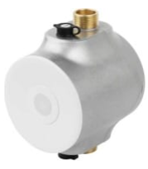
Циркуляционные насосы для систем ГВС
Область применения:
Энергоэффективный насос для ГВС со встроенным датчиком температуры, является насосом с мокрым ротором. Предназначен для использования в современных системах рециркуляции ГВС.
В насосе встроен датчик температуры выключающий насос при достижении температуры отключения насоса.
EHC01.01 /HBS24-12
ТЕХНИЧЕСКИЕ ХАРАКТЕРИСТИКИ:
Материал корпуса: латунь
Трубное присоединение: Rp 3/4"
Температура перекачиваемой жидкости: +2 °C...+70 °C
Максимальный расход — 1,38 м³/ч
Максимальный напор — 12 м
Количество режимов — 3
Количество скоростей — 1
Напряжение питания — 24В
Диапазон настройки темп. отключения насоса:
34-45°C для EHC01.01 и 32-42°C для HBS24-12.

Slide 19

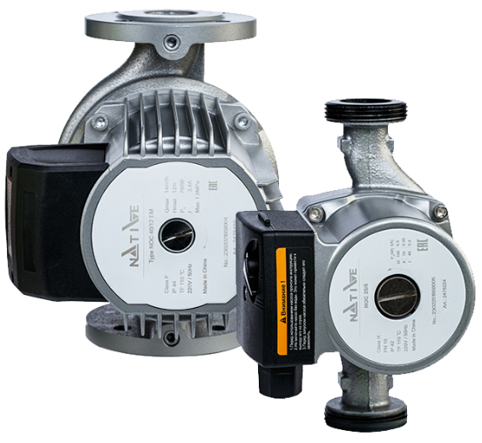
Циркуляционные насосы
Область применения:
Циркуляция воды или гликольсодержащих жидкостей в системах отопления. Оптимальный режим работы позволяет выбрать три ступени частоты вращения, который предварительно задается пользователем.
Температура перекачиваемой жидкости: +2 °C...+110 °C
NATIVE NOС
КОМПЛЕКТ ПОСТАВКИ
• Латунные гайки с резиновыми уплотнителями или ответные фланцы;
• Инструкция по монтажу и эксплуатации.
В линейке есть модели с резьбовым или фланцевым соединением, с одно- и трехфазными электродвигателями.
Ключевое преимущество — большой модельный ряд с широким диапазоном гидравлических характеристик. Подшипники и вал насосов керамические, что минимизирует шумы и обеспечивает долговечность работы оборудования. Катафорезное покрытие всех чугунных деталей обеспечивает высокую коррозионную стойкость и долговечность.

Slide 20
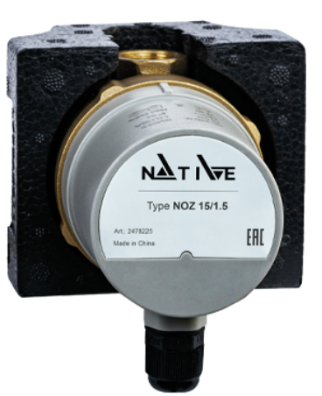
Циркуляционные насосы для систем ГВС
Циркуляционный насос с мокрым ротором для систем ГВС с резьбовым соединением и устойчивым к токам блокировки электродвигателем на постоянных магнитах. Теплоизоляционный кожух насоса идёт в комплекте и обеспечивает защиту от потери тепла.
NOZ 15/1,5
ТЕХНИЧЕСКИЕ ХАРАКТЕРИСТИКИ:
Материал корпуса: латунь
Трубное присоединение: Rp 1/2"
Температура перекачиваемой жидкости: +2 °C...+110 °C
Максимальный расход — 0,9 м³/ч
Максимальный напор — 1,5 м
Количество скоростей — 1
Насос поставляется с установленной вилкой и проводом длиной 1,5 м.

Slide 21
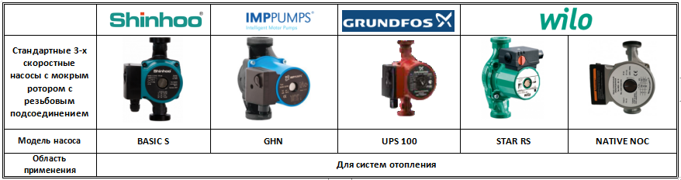
Сравнительная таблица взаимозаменяемых стандартных
3-х скоростных насосов с мокрым ротором
для систем отопления

Slide 22
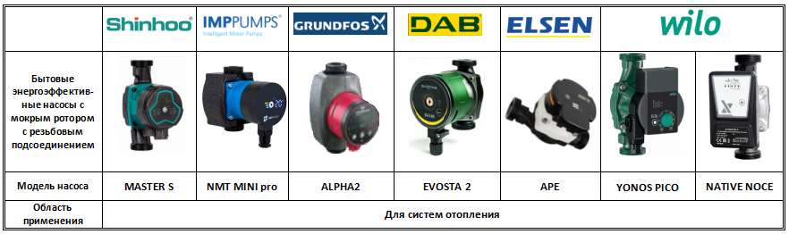
Сравнительная таблица взаимозаменяемых бытовых энергоэффективных насосов с мокрым ротором
для систем отопления

Slide 23
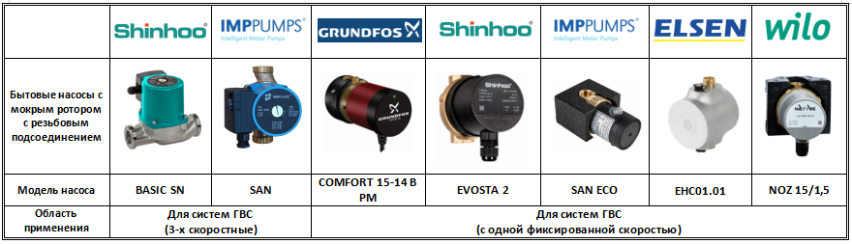
Сравнительная таблица взаимозаменяемых бытовых насосов с мокрым ротором для систем ГВС

Slide 24
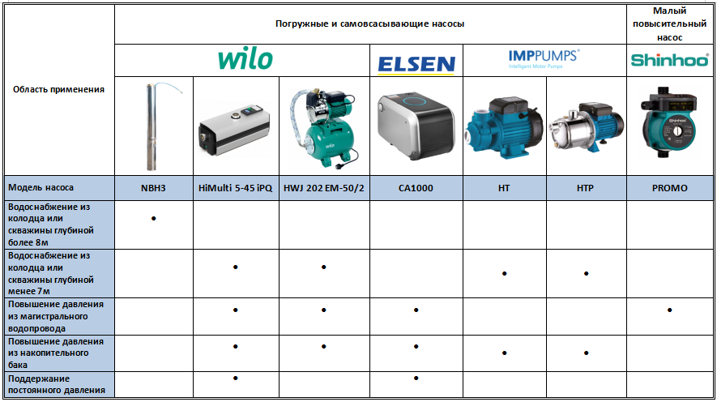
Область применения насосов для водоснабжения частных домов

Slide 25
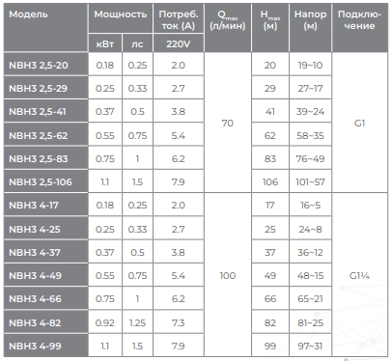
Таблица подбора NBH3
Чтобы подобрать скважинный насос по требуемому максимальному расходу (Q, м³/час) и напору (Н, м), Вам необходимо действовать в следующей последовательности:
В верхней строке выбрать столбец с требуемым расходом Qmax*.
Двигаясь вертикально вниз, найти выделенный оранжевым цветом оптимальный диапазон напора, который включает в себя Ваше значение H.
1
Определение требуемого напора
H=Нг+Нтр+Нп (м), где:
Нг - разница высот между динамическим уровнем воды в скважине и самой высоко расположенной точкой водоразбора.
Нтр - потери напора в подключенных к скважинному насосу трубопроводах, включая потери в арматуре.
Нп - свободный напор на излив из санитарно-технического прибора (требуемый напор у потребителя).
В левом столбце Вы увидите, какая марка насоса соответствует требуемым параметрам.
3
2

Slide 26
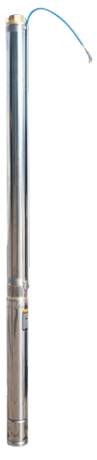
Скважинные насосы серии NBH3
Область применения:
Подача грунтовой воды в системы водоснабжения частных домов, небольших водопроводных станций и ирригационных систем.
Преимущества насоса:
• Небольшие размеры и вес (диаметр насоса 78 мм)
• Все детали, контактирующие с перекачиваемой жидкостью, изготовлены из устойчивых к коррозии материалов;
• Корпус мотора заполнен маслом;
• Электрический насос имеет высокий напор благодаря многоступенчатой конструкции рабочих колес;
• В комплекте поставляется внешний пусковой блок с конденсатором и защитой от токовой перегрузки, что обеспечивает удобную, безопасную и бережную эксплуатацию.
Материалы:
• Корпус насоса: нерж. cталь
• Рабочие колеса: пластик
• Мотор: маслозаполненный
• Внешний пусковой блок с конденсатором и тепловой защитой
тип продукта № продукта
NBH3 2.5-62 2479565
NBH3 2.5-83 2479566
NBH3 2.5-106 2479567
NBH3 4-82 2479573

Slide 27
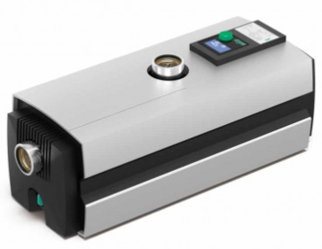
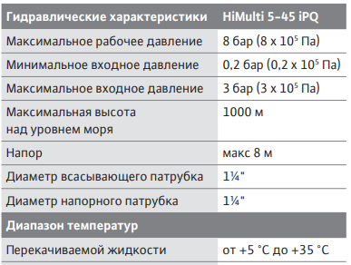
Автоматическая насосная установка HiMulti 5
Область применения:
► Для перекачивания и повышения давления питьевой воды в жилых зданиях и сельскохозяйственных предприятиях.
► Водоснабжение из неглубоких колодцев и резервуаров для сбора дождевой воды.
►Повышение давления в городской (поселковой) сети центрального водоснабжения.
Преимущества:
► Оптимальное давление воды обеспечивается за счет автоматического плавного регулирования частоты вращения.
► Неизменный комфортный напор воды независимо от количества одновременно работающих в доме сантехнических приборов.
Простая настройка с помощью LCD дисплея.
► Защита от высокого/низкого напряжения.
► Защита от перегрузки.
► Защита от избыточного давления.
► Защита от сухого хода.
► Бесшумная работа. Уровень шума ниже 50 дБ(А).
тип продукта № продукта
HiMulti 5-45 iPQ 3095456
Страна-изготовитель: Корея

Slide 28
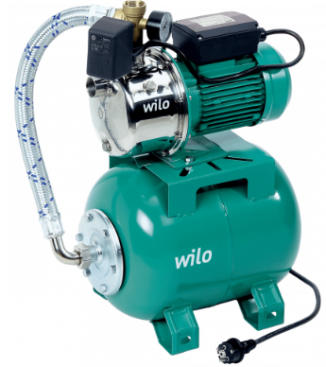
Самовсасывающая установка водоснабжения
Область применения:
Повышение давления в водопроводной сети:
► В частных домах.
► На дачах и в летних домах.
► На фермах.
► На огородах и больших садах.
Основные параметры:
Высота всасывания макс. 8 м
Входное давление макс. 1 бар
Подключение напорной/всасывающей линии Rp1"
Преимущества:
► Полностью укомплектованный, готовый к подключению насосный агрегат.
Установка включает в себя: насос Jet, мембранный напорный бак 50 л, реле давления, манометр, кабель со штекером.
► Высокая надежность.
Все рабочие детали насосов Jet, соприкасающихся с перекачиваемой средой, выполнены из нержавеющей стали и чугуна.
► Простая установка.
Установка готова к работе сразу же после монтажа в систему и подключения к сети электропитания.
HWJ 202 EM-50/2
тип продукта № продукта
HWJ-202-EM-50/2 2549382

Slide 29
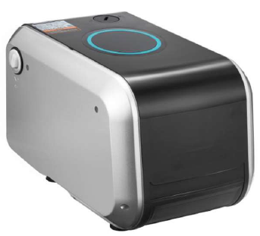
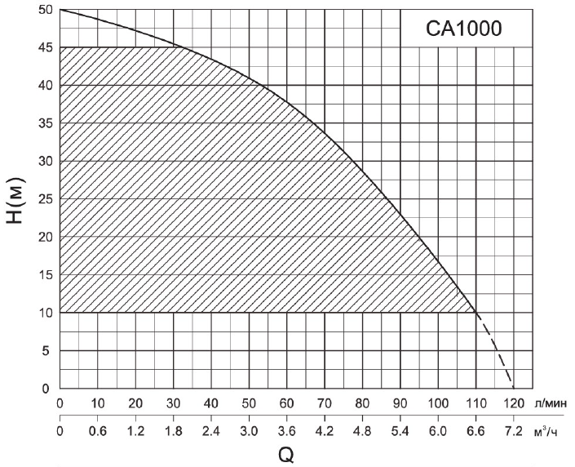
Самовсасывающая установка водоснабжения
Интеллектуальная самовсасывающая насосная установка - представляет собой оборудование нового поколения для систем водоснабжения, состоящая из контроллера, двигателя с постоянными магнитами, электрического насоса, бака и других компонентов.
CA1000
Область применения:
► Для перекачивания и повышения давления питьевой воды в жилых зданиях и сельскохозяйственных предприятиях.
► Водоснабжение из неглубоких колодцев и резервуаров для сбора дождевой воды.
►Повышение давления в городской (поселковой) сети центрального водоснабжения.
Основные параметры:
- Высота всасывания макс. 3,5 м
- Температура перекачиваемой жидкости до + 40°C
- pH: от 6,5 до 8,5

Slide 30
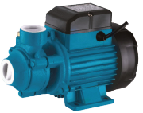
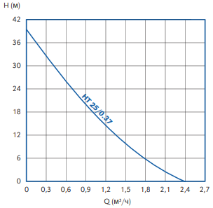
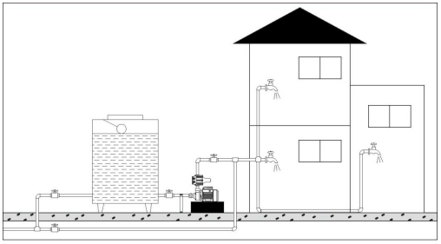
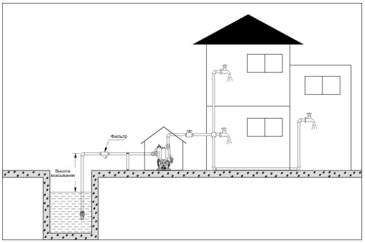
Самовсасывающие насосы cерии HT/HTP
Область применения:
Самовсасывающие насосы предназначены для эксплуатации в системах бытового водоснабжения, в т.ч. полива и орошения.
Серия HT
Основные параметры:
- Высота всасывания до 8 метров
- Температура перекачиваемой жидкости до + 40°C
- Макс. рабочее давление : 6 бар
- Колебание напряжения не более 10% от номинала
- pH: от 6,5 до 8,5
тип продукта № продукта
HT 25/0.37kW 7995835

Slide 31
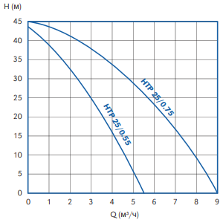
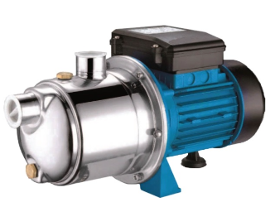
Самовсасывающие насосы cерии HT/HTP
Область применения:
Самовсасывающие насосы предназначены для эксплуатации в системах бытового водоснабжения, в т.ч. полива и орошения.
Серия HTР
Основные параметры:
- Высота всасывания до 7 метров
- Температура перекачиваемой жидкости до + 40°C
- Макс. рабочее давление : 6 бар
- Колебание напряжения не более 10% от номинала
- pH: от 6,5 до 8,5
тип продукта № продукта
HTP 25/0.55 7996013
HTP 25/0.75 7996014

Slide 32
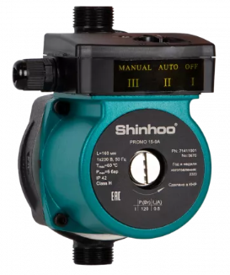
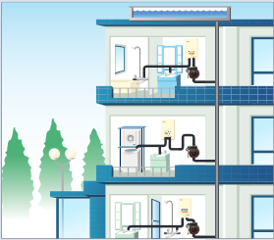
Малый повысительный насос
PROMO
Область применения:
Насосы PROMO предназначены для повышения давления в существующей системе холодного или горячего водоснабжения. Они используются для создания напора перед водонагревателями, стиральными и посудомоечными машинами, а так же для повышения напора воды в душе или в других точках водоразбора.
Насос включается от датчика протока при расходе воды 2,5 л/мин (0,15 м3/ч). При уменьшении протока ниже этих значений, насос автоматически
отключается.
ТЕХНИЧЕСКИЕ ХАРАКТЕРИСТИКИ:
Материал корпуса: чугун с катафорезным покрытием
Трубное присоединение: Rp 3/4"
Температура перекачиваемой жидкости: +2 °C...+60 °C
Модельный ряд: PROMO 15-9А и PROMO 15-12А
Максимальный расход — 1,75 - 2,8 м³/ч
Максимальный напор — 9-12 м
Количество скоростей — 1.

Slide 33
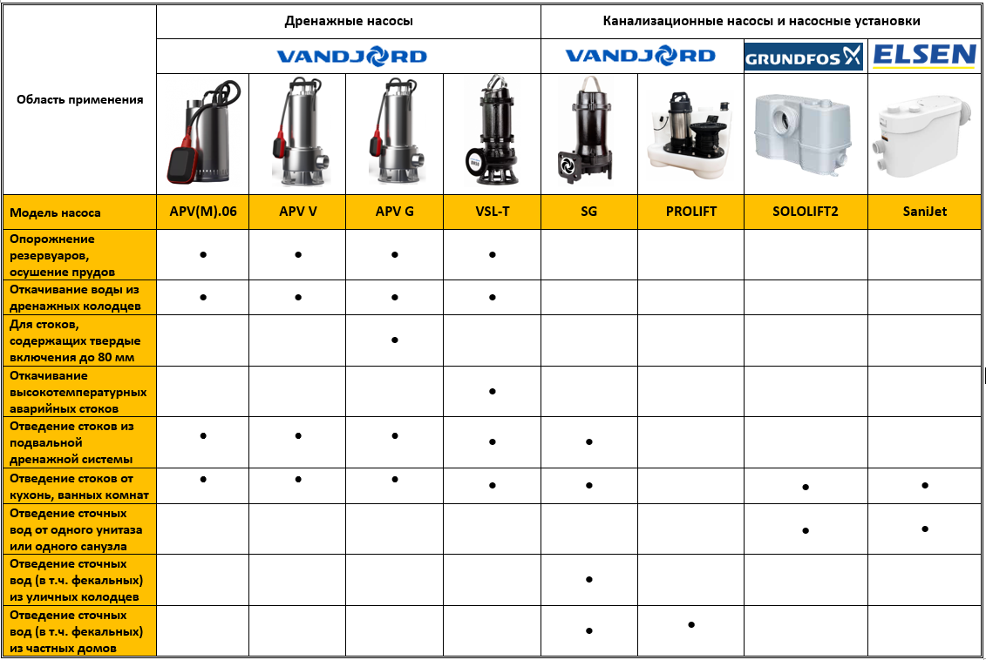
Область применения насосов для водоотведения и канализации

Slide 34

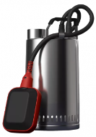

Дренажные насосы APV(M).06
Область применения:
► Погружной насос для откачки грунтовых, дождевых и очищенных сточных вод, без длинноволокнистых включений, с макс. размером примесей 6мм.
► Отведение воды из затапливаемых помещений.
►Откачивание воды из рек и прудов. обеспечение циркуляции и аэрации прудов.
►Строительство и промышленность.
► Небольшие очистные сооружения.
► Дренаж.
Характеристики:
►Максимальное число пусков в час - 30
►Тип рабочего колеса - открытое
►Свободный проход колеса - 6мм
►Поплавковый выключатель - есть
►Максимальная глубина погружения - 5м.
►Материал рабочего колеса - нержавеющая сталь
►Материал корпуса - нержавеющая сталь
►Кабель длиной 10 м со штекером
►Диапазон температур жидкости- 0 .. 40 °C / 70 °C - до 3-х мин. работы с последующим остыванием.
Расшифровка обозначения насосов APV(M).06

Slide 35


Дренажные насосы APV V
Насосы серии APV V с вихревым рабочим колесом типа Vortex, вертикальным напорным патрубком и сетчатым
фильтром в основании. Предназначены для отвода бытовых и промышленных сточных вод. Способны
откачивать воду, содержащую в себе ограниченное количество твердых включений размером от 40 до 50 мм (в
зависимости от типоразмера).
Область применения:
► Отведение воды из затапливаемых помещений.
► Откачивание воды из рек и прудов.
► Откачивание воды из котлованов, шахт, резервуаров.
► Небольшие очистные сооружения.
► Дренаж, откачка ливневых стоков.
Характеристики:
►Максимальное число пусков в час - 30
►Тип рабочего колеса - Vortex
►Свободный проход колеса - 40/45/50мм
►Поплавковый выключатель - да/нет (в зависимости от исполнения)
►Максимальная глубина погружения - 5м.
►Материал рабочего колеса - нержавеющая сталь
►Материал корпуса - нержавеющая сталь
►Кабель длиной 10 м со штекером
►Диапазон температур жидкости- 0 .. 40 °C / 70 °C - до 3-х мин. работы с последующим остыванием.
Миним. размер приямка

Slide 36

Дренажные насосы APV G
Насосы серии APV G предназначены для отвода бытовых и промышленных сточных вод. Способны откачивать воду, содержащую в себе ограниченное количество твердых включений размером до 80 мм. Насосы APV G оснащены режищим механизмом.
Область применения:
► Отведение воды из затапливаемых помещений.
► Откачивание воды из рек и прудов.
► Откачивание воды из котлованов, шахт, резервуаров.
► Небольшие очистные сооружения.
► Дренаж, откачка ливневых стоков.
Характеристики:
►Максимальное число пусков в час - 30
►Тип рабочего колеса - полуоткрытое с режущим механизмом
►Свободный проход колеса - 40/45/50мм
►Поплавковый выключатель - да/нет (в зависимости от исполнения)
►Максимальная глубина погружения - 5м.
►Материал рабочего колеса - нержавеющая сталь
►Материал корпуса - нержавеющая сталь
►Кабель длиной 10 м со штекером
►Диапазон температур жидкости- 0 .. 40 °C / 70 °C - кратковременно до 3-х мин.

Slide 37

Дренажные насосы VSL-T
Насосы серии VSL-T предназначены для перекачивание горячей воды с примесями на промышленных предприятиях, при аварийном затоплении в котельных, прачечных и тепловых пунктах, а также при авариях в городских сетях отопления и теплоснабжения.
Область применения:
► Перекачка горячих стоков после котлов.
► Отвод горячих стоков после прачечных в гостиницах.
► Отвод горячих стоков на энергетических предприятиях.
► Перекачка горячих стоков на металлургических заводах.
Характеристики:
►Максимальное число пусков в час - 20
►Тип рабочего колеса - закрытое
►Свободный проход колеса - 12мм
►Поплавковый выключатель - нет
►Максимальная глубина погружения - 10м.
►Материал рабочего колеса - чугун
►Материал корпуса - чугун
►Кабель длиной 10 м со штекером
►Диапазон температур жидкости- 0..95°C.

Slide 38



Канализационые насосы SG
Область применения:
Насосы SG с режущим механизмом применяются для перекачивания хозяйственно-бытовых сточных воды частных домах, небольших локальных объектах, канализационных насосных станциях, очистных сооружениях.
Характеристики:
►Максимальное число пусков в час - 20-30
►Тип рабочего колеса - вихревое с режущим механизмом
►Поплавковый выключатель - да/нет (в зависимости от исполнения)
►Максимальная глубина погружения - 10м
►Материал рабочего колеса - серый чугун
►Материал корпуса - серый чугун
►Кабель длиной 8 м со штекером
►Диапазон температур жидкости- 0..40°C.
Для насосов SG возможны следующие варианты монтажа:
Свободная переносная установка
Установка на автоматической трубной муфте

Slide 39

Канализационные насосные установки SOLOLIFT2
Область применения:
► Автоматическое перекачивание сточных вод от санузлов, кухонь, посудо-моечных и стиральных машин, душевых.
► Применяется при удаленном расположении самотечной канализации или в подвальных помещениях.
Преимущества:
► Мощный двигатель и профессиональный режущий механизм.
► Уникальная конструкция наклонного дна SOLOLIFT2 (в моделях CWC-3, C-3, D-2) направляет твердые частицы к насосу. Это снижает риск образования осадка или засора, требующего очистки резервуара.
► Универсальный напорный патрубок может быть выведен как вверх, так и в сторону по желанию заказчика.
Возможность подсоединения напорной трубы D22, 25, 28, 32 и 40 мм (у модели D2 – только 22 и 32 мм).
► Насос с двигателем «сухого» исполнения при необходимости легко снять благодаря автоматической трубной муфте, быстро и чисто выполнить ремонтные работы и техобслуживание.
► Разблокировка вала насоса при помощи отвертки, дрели или шуруповерта позволяет откачать стоки из резервуара без его вскрытия.
► Приемные патрубки-эксцентрики дают возможность смещения подключения на 10 мм, что облегчает монтаж SOLOLIFT2.
► Герметичный резервуар не допустит протечек даже при избыточном давлении воды в сантехнических устройствах.
► Встроенный угольный фильтр улучшенного качества – никакие дополнительные фильтры не понадобятся.

Slide 40






Канализационные насосные установки SOLOLIFT2
Возможные варианты подключения моделей SOLOLIFT2
SOLOLIFT2
WC-1
SOLOLIFT2
WC-3
SOLOLIFT2
D-2
SOLOLIFT2
C-3
SOLOLIFT2
CWC-3
Технические характеристики

Slide 41


Канализационные насосные установки SaniJet
Область применения:
► Автоматическое перекачивание сточных вод от санузлов, кухонь, посудо-моечных и стиральных машин, душевых.
► Применяется при удаленном расположении самотечной канализации или в подвальных помещениях.
Артикул | Название продукта | Особенности | Области применения
EDW01.001 | SaniJet WT400-A | С прямым патрубком DN100 для подключения унитаза | Для перекачивания сточных вод от унитазов, стиральных машин, ванн, душевых кабин, умывальников.
EDW01.002 | SaniJet WT400-В | С боковым патрубком DN100 для подключения унитаза | Для перекачивания сточных вод от подвесных унитазов, стиральных машин, ванн, душевых кабин, умывальников.
EDW01.003 | SaniJet WT400-С | Без режущего механизма | Для перекачивания сточных вод от стиральных машин, ванн, душевых кабин, умывальников.

Slide 42



Канализационные насосные установки PROLIFT
Область применения:
Канализационные насосные установки Prolift предназначены для сбора и перекачки бытовых стоков (включая фекальные) в зданиях различного типа – в частном доме, гостинице, ресторане, театре, торговом центре и т.д.
Установки поставляются полностью готовыми к подключению. Предназначены для размещения внутри здания, и обычно монтируются в подвале, который находится ниже уровня внешней канализационой системы.
Продукт | Название продукта | Области применения
 | PROLIFT PS | Частные дома , коммерческие здания, офисы, . Здания, где не требуется резервный насос
 | PROLIFT PD | Многоквартирные дома, коммерческие здания, общественные учреждения, офисы, школы, гостиницы, больницы, рестораны и др.
Установка Prolift состоит из следующих основных компонентов:
• газо- и водонепроницаемый герметичный сборный резервуар с фитингами для присоединения вентиляционного, подводящих и напорных трубопроводов, с обратными клапанами;
• 1 или 2 канализационных насоса, проточная часть которого находится внутри бака, а электродвигатель – снаружи;
• пневматический датчик контроля уровня;
• поплавковый выключатель контроля переполнения;
• шкаф управления Control WLC 121.
Типовое обозначение установки

Slide 43
Вопросы для самоконтроля
Циркуляционные насосы:
1) Какие циркуляционные насосы имеют функцию AUTO?
2) На что указывают цифры в маркировке насоса BASIC S 32-6S 180 1x230V?
3) Допускается ли перекачивание гликольсодержащих жидкостей циркуляционными насосами?
4) Циркуляционные насосы с каким корпусом применяются в системе горячего водоснабжения?
5) Какие параметры необходимо знать для подбора циркуляционного насоса?
Насосы для водоснабжения:
1) Какая насосная установка подходит для повышения давления из магистального водопровода?
2) Какие параметры необходимо знать для выбора скважинного насоса?
3) Какой насос подойдет для забора воды из колодца или скважины глубиной более 8м?
4) Где применяются самовсасывающие насосы cерии HT/HTP?
5) Какой насос необходимо применить для повышения давления перед водонагревателем или стиральной машинкой?
Насосы для дренажа и канализации:
1) Отличие дренажных насосов APV V и APV G?
2) Какой дренажный насос предназначен для аварийной откачки горячей воды?
3) Какая модель насосов SOLOLIFT предназначена для перекачивания бытовых стоков от стиральной и посудомоечной машины?
4) Канализационные установки, применяемые для отвода бытовых сточных вод из подвальных помещений?
5) Какой из насосов для откачивания сточных вод имеет режущий механизм: SG, APV V, SOLOLIFT2 WC?

